Slide 1
подобряване на качеството на живот на пациенти с лумбална дискова херния чрез методите на Физикалната медицина
Женя Русева
Катедра „ Обща медицина“ МУ Варна

Slide 2
Малко история:
Болките в гърба сигурно са започнали още с появата на homo sapiens. Това се дължи на нуждата от приспособяване към по-големи натоварвания от тежестта на горната част на тялото, свързано с изправянето на човека на два крака
През 1857 г. R. L. K. Virchow за първи път описва травматичната руптура на лумбалния междупрешленен диск.
Разтягането на гръбначния стълб е използвано за лечение на болката в гърба още през древността. В трактата „guido guides et chirurgia“, съдържащ трудове на Хипократ и Гален, преведени от гръцки на латински език, се виждат рисунки, изобразяващи методи и приспособления за растягане, използвани от Хипократ

Slide 3
Симптомите, свързани с дисковата болест, са една от най-честите причини за посещението на болните при общопрактикуващите лекари и специалистите по неврология, и по физикална и рехабилитационна медицина.
С най-голям обем на движение са шийната и поясната част на гръбнака, поради което те са изложени най-често на увреждане.
През различните етапи от живота дисковата патология на поясния отдел се среща при 20%-83% от случаите.
Две трети от възрастните хора са преживяли такива болки през живота си (R. A. Deyo и S. K. Mirza, 2016)

Slide 4
Лумбалната дискова херния предизвиква хронична болка в долната част на гърба и психически страдания на болните, оказва отрицателно въздействие върху техните ежедневни и професионални дейности, и понижава индивидуалното им качество на живот.
Промените в начина на живот на хората през последните години доведоха до постепенно увеличаване на заболеваемостта от лумбална дискова херния и намаляване на средната възраст на появата на заболяването.
Тази патология представлява сериозно бреме както за отделните хора и техните семейства, така и за обществото.

Slide 5
То не е злокачествено състояние, но с основание се счита за глобален здравен проблем.
Според Световната здравна организация (СЗО) лумбалната дискова херния е основна причина за инвалидизация на болните както в развитите, така и в развиващите се страни (World Health Organization, 2002).
Болката в ниската част на гърба и ишиасът са сред водещите причини за неработоспособност и инвалидизация преди настъпването на 45-годишна възраст в индустриализираните страни.

Slide 6
Според данните на различни автори рисковите фактори за лумбална дискова херния са следните:
Липсата на редовни физически упражнения,
Тютюнопушене/ Доказано е, че никотинът е важен инхибитор на клетъчната пролиферация в nucleus pulposus и синтеза на извънклетъчния матрикс/
Статично натоварване в продължителна принудителна поза
Извършването на определени професионални дейности / C. Schröder и A. Nienhaus (2020) установяват статистически значимо по-голяма честота на дисковата херния сред медицинските сестри и гериатричните медицински сестри в сравнение с контролите като цяло, вкл. и с административните служители/

Slide 7
Рискови фактори:
Предполага се, че генетичните фактори могат да играят решаваща роля в патогенезата на лумбалната дискова херния/ полиморфизмът на EYS може да повлияе върху индивидуалния риск за появата на лумбалната дискова херния /
EYS е нов ген, идентифициран в локуса RP25 на хромозома 6q12
Полиморфизмът е с по-голямо значение сред хората на възраст над 49 г. и увеличава с 2,10 пъти риска при мъжете в сравнение с този при жените/ D. Ji и съавт., 2019/

Slide 8
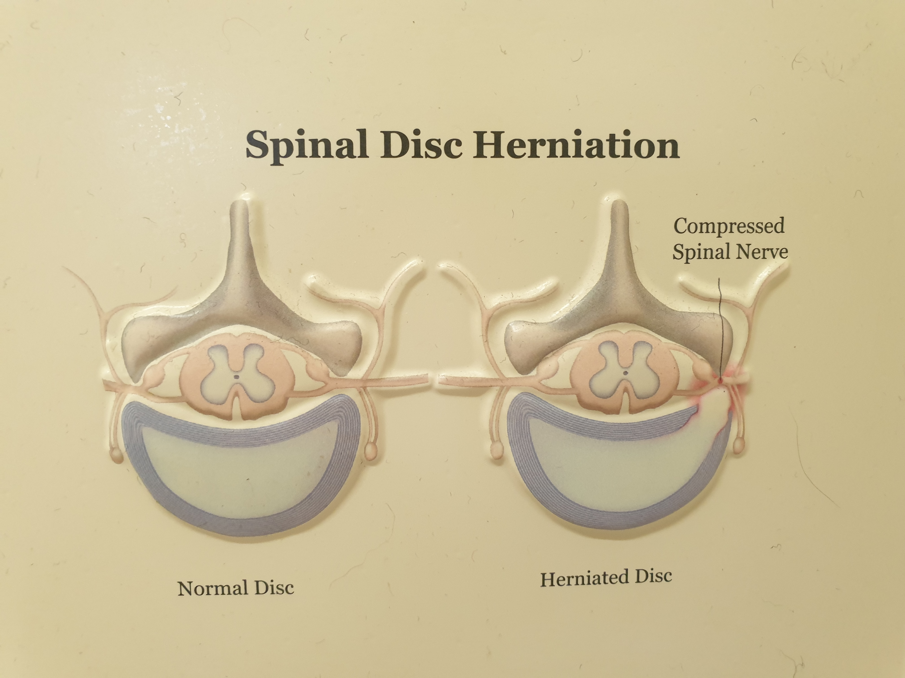
Съгласно по-нови проучвания дисковата херния е резултат от изпъкване на сравнително здравата тъкан на nucleus pulposus през дегенерирания или механично компрометиран annulus fibrosus и по-специално – през annulus fibrosus и крайната плочка

Slide 9
Развитието на дисковата херния преминава през два стадия:
1) протрузия на междупрешленния диск, при която nucleus pulposus избутва annulus fibrosus към гръбначния канал, без да е нарушена цялостта на annulus fibrosus и
2) пролапс (херниране) на междупрешленния диск, когато annulus fibrosus е разкъсан и nucleus pulposus преминава през тази цепка.
Причинява се директно компресиране на нервното коренче и индиректно притискане върху периневралните съдове

Slide 10
Тежестта на клиничната картина при болните с дискова болест зависи от няколко фактора:
големината на дисковата херния,
тежестта на компресията върху нервното коренче,
наличието на възпалителен процес, съпътстващ дегенеративния процес,
вродените и придобитите аномалии на поясния отдел на гръбначния канал и др.

Slide 11
Методи на диагностициране: Увреждането в областта на поясния междупрешлен диск се диагностицира обикновено посредством
Магнитно-резонансно изобразяване.
Компютърна томография
Мускулно – скелетен ултразвук – не е достатъчно информативен

Slide 12
За оценка на болката се използват различни скали - въпросникът EQ-5D, зрителната аналогова скала и скалата за цифрово степенуване на болката
За оценка на качеството на живот на болните с дискова болест се използват различни въпросници: въпросникът за инвалидизация на Roland-Morris и индексът за инвалидизация по отношение на извършването на ежедневните дейности на Oswestry - за функционалното състояние; кратката форма с 36 въпроса - за общото здравословно състояние и др.

Slide 13
Лечение на лумбалната дисковата херния
Консервативно: почивка, съвременна медикаментозна терапия, физикална терапия, акупунктура, физически упражнения, манипулации и мобилизации, епидурални кортикостероидни инжекции, тренировки и упражнения за гръбната мускулатура.
Хирургично: Използват се разнообразни хирургически техники - открита дискектомия, микродискектомия, перкутанна ендоскопска лумбална дискектомия, трансфораминна перкутанна ендоскопска дискектомия и др.

Slide 14
Физиотерапията при болните с хронична болка в кръста има за цел премахване на болката, възстановяване на загубената степен на движения, подобряване на функционалното състояние и на качеството на живот на пациентите.
Кинезитерапията е част от физикалната медицина, която се препоръчва за лечение на болката и възстановяване на функционалните и неврологични дефицити поради симптоматична лумбална дискова херния.

Slide 15
Целта на нашето изследване бе да се оцени ефектът на индивидуализирана физиотерапия приложена самостоятелно или в комплекс с кинезитерапия върху интензивността на болката и индивидуалното качество на живот при пациенти с лумбална дискова херния.
Проучването обхваща 52 последователни болни, 32 жени и 20 мъже, с лумбална дискова херния, преминали през Сектора по физиотерапия към ДКЦ “Св. Марина“-Варна през периода между 13.VII.2020 г. и 31.X.2020 г. вкл.
С магнитно-резонансно изобразяване са диагностицирани 34, а с компютърна томография - 18 болни.
Комплекс от физиотерапевтични процедури (интерферентен ток, нискочестотно импулсно магнитно поле и фонофореза с нестероиден противовъзпалителен гел паравертебрално) е приложен самостоятелно при 29 болни, а в съчетание с кинезитерапия - при 23 болни.

Slide 16
Комплекс от физиотерапевтични процедури е приложен самостоятелно при 29 болни и включва:
интерферентен ток,
нискочестотно импулсно магнитно поле и
фонофореза с нестероиден противовъзпалителен гел паравертебрално.

Slide 17
При 23 болни е проведена физиотерапия съчетана с кинезитерапия, която е индивидуално прецизирана и включва елементи от Лечебно-манипулативен масаж по J. C. Terrier, Техника на проприоцептивното нервно-мускулно улесняване, Метод на McKenzie и др.

Slide 18
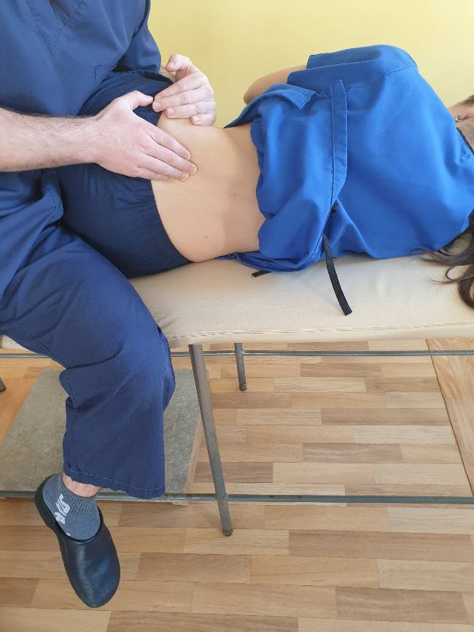
Лечебно-манипулативен масаж по J. C. Terrier
При първата техника пациентката е в страничен лег със свити крака и дясната й ръка е под главата. Кинезитерапевтът е седнал плътно до пациентката и извършва мобилизация на нивото на дисковата херния в лумбалния отдел на гръбначния стълб. Дясната ръка на кинезитерапевта извършва мобилизация на този сегмент, а лявата фиксира хълбочната кост на пациентката. Ако пациентката толерира тази техника, се извършват три серии от 10 до 12 повторения в серия

Slide 19
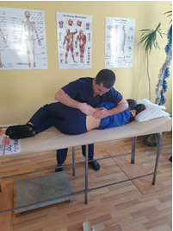
При втората техника също се касае за мобилизация на лумбалния отдел, като и двете ръце на кинезитерапевта работят върху сегмента с дискова херния.

Slide 20
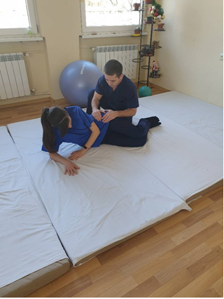
Техника на проприоцептивното нервно-мускулно улесняване
Пациентката е в страничен лег със свити крака, като е подпряна на единия си лакет, а другата ръка използва за опора. Тя се подканва да повдигне таза напред и нагоре, а кинезитерапевтът насочва и подпомага движението й в областта на поясния отдел на гръбначния стълб.

Slide 21
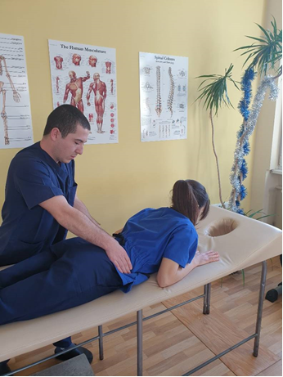
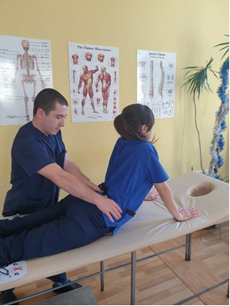
Метод на McKenzie

Slide 22
За оценка на болката използвахме визуално - аналогова скала и за двете групи пациенти, оценена преди прилагането на физикалните фактори и след приключване на лечението.
Качеството на живот при пациентите с лумбална дискова херния оценихме по въпросника на Ролан Морис( Roland M., Morris R., 1983), който включва общо 24 въпроса, отнасящи се за конкретни нарушения при извършването на ежедневните дейности - обличане, стоене прав и ходене, качване по стълби, сън, трудова дейност и др., които са предизвикани от болките поради лумбалната дискова херния. Пациентът отговаря на въпросите с „да“ или „не“. Всеки отговор с „да“ носи една точка. Минималният резултат е „0“, а максималният е „24“. Колкото по-голям е сборът от точки, толкова по-лошо е качеството на живот на пациента с дискова болест. При общ резултат ≥14 се касае за сериозно увредено качество на живот.

Slide 23
Резултати
Фиг. 1. Разпределение на болните с лумбална дискова херния по пол
Относителният дял на жените с лумбална дискова херния е с 1,60 пъти по-голям от този на мъжете (61,54% спрямо 38,46% от случаите).

Slide 24
Фиг. 2. Разпределение на болните с лумбална дискова херния по пол и възраст
Преобладават болните на възраст между 41 и 50 г. (при 38,46% от случаите). Сравнително
голям е и броят на пациентите в младата и най-творческа възраст (между 21и 40 г.: 32,70%)

Slide 25
Фиг.3. Разпределение на болните с лумбална дискова херния по пол и според нивото на засегнатите прешлени
При мъжете най-често се засяга междупрешленният диск на ниво L5-S1, а при жените - този на ниво L4-L5.

Slide 26
Фигура 15. Разпределение на болните с лумбална дискова херния според степента на болката преди и след физиотерапията

Slide 27
Фигура 5. Разпределение на болните с лумбална дискова херния според степента на болката преди и след физиотерапията, съчетана с кинезитерапия

Slide 28
В резултат от проведеното лечение настъпва значително повишаване на броя на болните с лека болка и намаляване на тези със силна и с умерена болка. Освен това вече няма нито един болен с много силна болка.
Може да се направи заключението, че при уровен на значимост от 1% в генералната съвкупност се касае за статистически достоверна разлика между стойностите на оценките по зрителната аналогова скала на пациентите с лумбална дискова херния преди и след проведеното лечение (р<0,001), като намаляването на тези стойности свидетелства за благоприятния ефект на физиотерапевтичните процедури върху интензивността на болката.

Slide 29
Фигура 6. Съпоставяне на степента на болката с качеството на живот на болните с лумбална дискова херния преди физиотерапията

Slide 30
Фигура 7. Съпоставяне на степента на болката с качеството на живот на болните с лумбална дискова херния след физиотерапията

Slide 31
Фигура 8. Разпределение на болните с лумбална дискова херния според качеството на живот преди и след физиотерапията

Slide 32
Фигура 9. Разпределение на болните с лумбална дискова херния според качеството на живот преди и след съчетаната кинезитерапия

Slide 33
Фигура 10. Съпоставяне на качеството на живот на болните с лумбална дискова херния преди и след лечението

Slide 34
При уровен на значимост от 1% в генералната съвкупност се касае за статистически достоверна разлика между стойностите на оценките на качеството на живот на пациентите с лумбална дискова херния след проведеното лечение спрямо преди лечението, като намаляването на тези стойности свидетелства за благоприятния ефект на физиотерапевтичните процедури върху показателите на въпросника на Roland и Morris.

Slide 35
Получените от нас резултати недвусмислено доказват благоприятния ефект на самостоятелната физиотерапия и на съчетаната с нея кинезитерапия както върху силата на болката, така и върху показателите на индивидуалното качество на живот при болните с лумбална дискова херния.

Slide 36
Консервативното лечението на пациенти с дискова болест има водещо място и изисква сформирането на интердисциплинарен лекарски екип, включващ: ОПЛ, невролози и специалисти по физикална и рехабилитационна медицина.

Slide 37
Използвани литературни източници
Костадинов Д. Болки в гърба и кръста – диагноза, лечение, предпазване. София, Микропринтинг
Миланов И. Болка. Варна, Стено, 2020, 226–233
Русева Ж, Михайлова М. Приложение на поляризираната, полихроматична, некохерентна и нискоенергийна светлина във физиотерапевтичната практика. Варн мед форум. 2016;5(2):57
Iyer S, Kim HJ. Cervical radiculopathy. Curr Rev Musculoskelet Med. 2016;9(3):272–280., Liu C at all, Higher risk for cervical herniated intervertebral disc in physicians: A retrospective nationwide population-based cohort study with claims analysis. Medicine (Baltimore). 2016;95(41):e5055 C. Liu и съавт., 2016)
Akmal M at all. Effect of nicotine on spinal disc cells: a cellular mechanism for disc degeneration. Spine (Phila Pa 1976). 2004;29(5):568–575. Ji D, Xing W, at all,Correlation of EYS polymorphisms with lumbar disc herniation risk among Han Chinese population. Mol Genet Genomic Med. 2019;7(9):e890.(A. Siccoli и съавт., 2019)
Muto M, Giurazza F, Silva RP, Guarnieri G. Rational approach, technique and selection criteria treating lumbar disk herniations by oxygen-ozone therapy. Interv Neuroradiol. 2016;22(6):736–740.
Andersen SB, Smith EC, Støttrup C, Carreon LY, Andersen MO. Smoking is an independent risk factor of reoperation due to recurrent lumbar disc herniation. Global Spine J. 2018;8(4):378–381.
Deyo RA, Mirza SK. Herniated lumbar intervertebral disk. N Engl J Med. 2016;374(18):1763–1772.

Slide 38
